Slide 1
НЕЗЛАМНА:
ІСТОРІЯ ЖИТТЯ ОЛЬГИ ДУЧИМІНСЬКОЇ

Slide 2
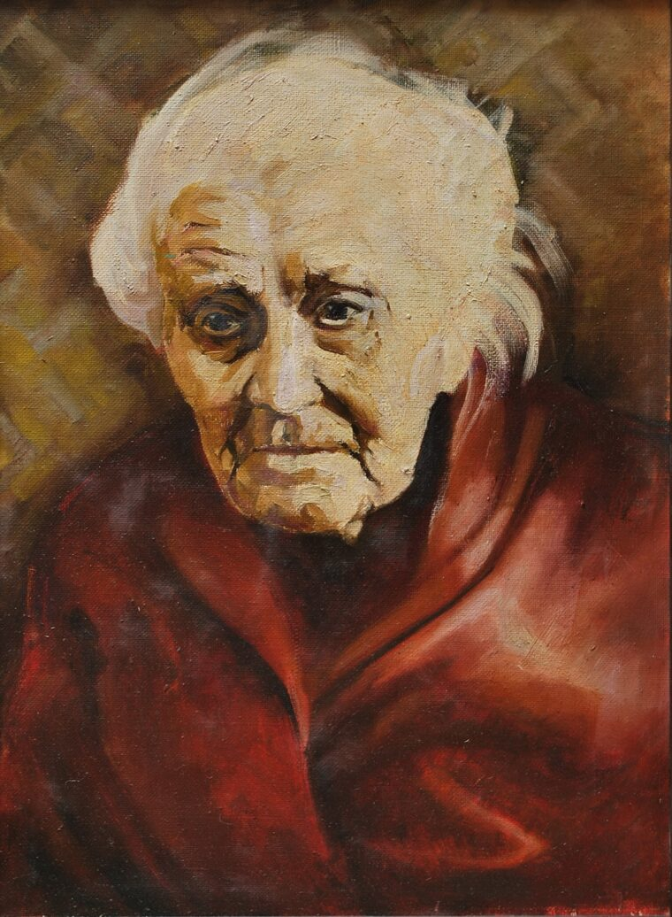
Роки життя
Ольги-
Олександри Дучимінської
(8 червня 1883-24 вересня 1988). Народилася в с. Миколаїв Бібрського повіту (нині Пустомитівського р-н Львівської області) в сім’ї вчителя, директора школи Василя Решетиловича та його дружини Броніслави з родини Литвинів, виховувалася в освітянській родині. Малій Ользі було 10 років коли батька призначили директором в с. Кунин.

Slide 3

ЗА ПОКЛИКОМ ДУШІ

Slide 4

Вперше своє горе переживала в 14 років коли втратила батька, тоді роль батька на себе бере мамин брат, який працював катехитом і допоміг малій Ользі поступити до школи сестер- василіанок при монастирі в Яворові.

Slide 5
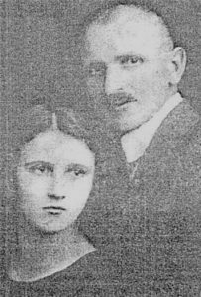
В 1905 у селі Кунин Ольга вийшла заміж за вчителя шкіл Жовківського повіту Петра Дучимінського від якого мала троє дітей, двох синів та донечку. Петро та Ольга Дучимінські в 1906 році були направлені на педагогічну роботу в с. Тяпче, де Петро був управителем школи.
(на фото Петро та Ольга Дучимінські)

Slide 6
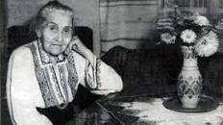
Сьогодні в Тяпчанському ліцеї, а колись в школі села Тяпче Ольга Василівна Дучимінська пропрацювала загально 19 років, хоча по датам виходить 18 років з 1906-1919рр., 1925-1930рр.

Slide 7
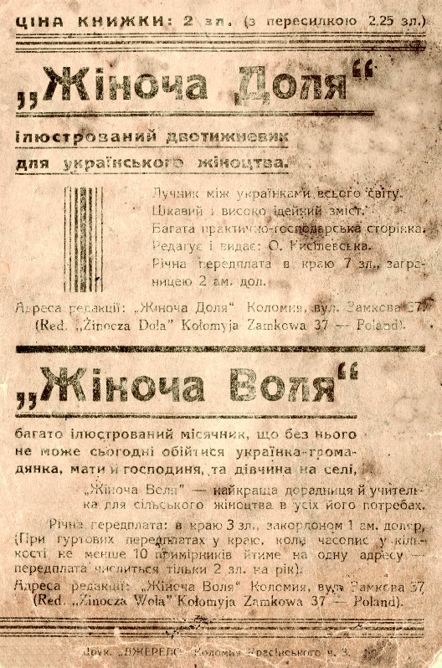
Як формувалася політична свідомість українського жіноцтва на шпальтах коломийських часописів «Жіноча воля», «Жіноча доля»

Slide 8
Ольга Дучимінська декілька раз друкувалася в часописі «Жіноча доля», в 1937 році виданий етнографічний нарис «Різдвяні звичаї в селі Тяпче» авторка використовує давні повір’я, перекази, колядки. А також була окрема рубрика в часописі «Як добре й здорово варити», де були

Slide 9
Вписані рецепти страв з усіх куточків України. Ольга Дучимінська вчила жителів села Тяпче як робити закрутки на зимовий період.

Slide 10
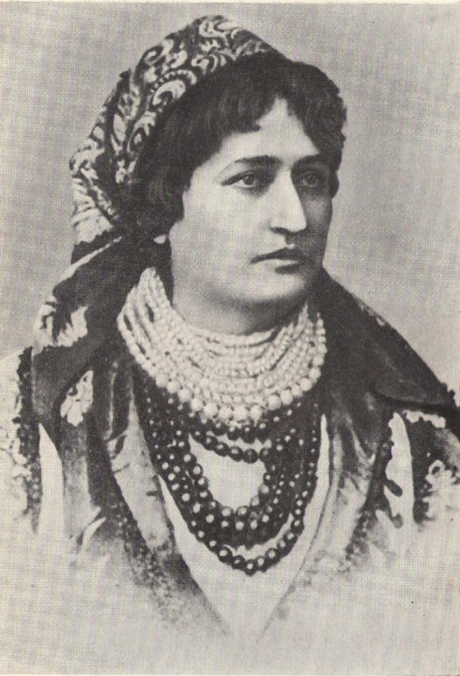
Наталя Кобринська добра подруга народилися також, як і Ольга Дучимінська 8 червня , тільки різниця у віці 32 роки, Кобринська була старшою.

Slide 11
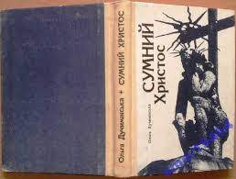
1992 році видається збірка прозових творів письменниці Ольги Дучимінської «Сумний Христос» про життя галицького суспільства, а також це рік коли Ольга

Slide 12
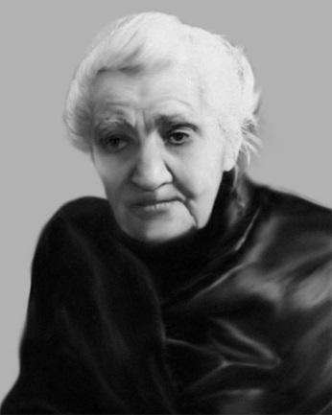
Страшний 1949 рік: арешт, звинувачення у справі замаху на письменника, педагога Ярослава Галана, вирок за двома статтями, знущання в сибірських спецтаборах. 19 червня 1956 року справу Дучимінської переглянули в 1958 вийшла на довгоочікувану волю у віці 75 років. Ольга Василівна посмертно була реабілітова аж 1992 році.

Slide 13
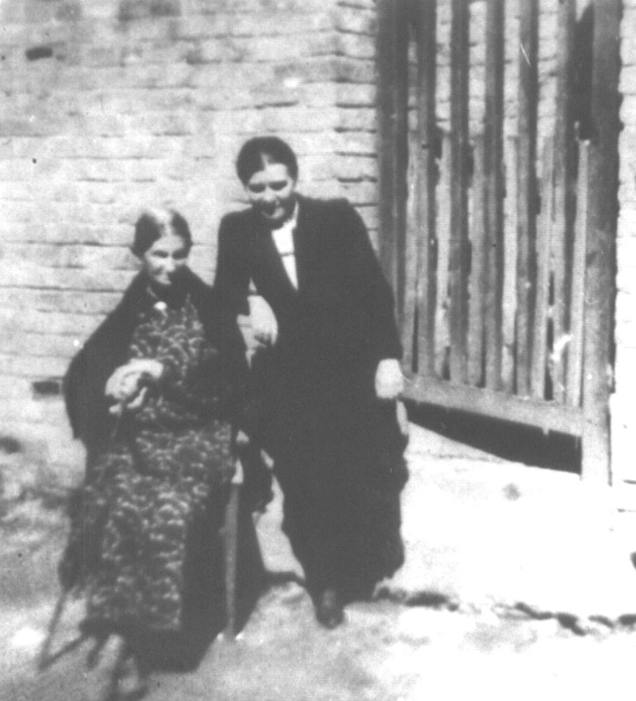
У 70-х р. Дучимінська проживала в Чернівцях у родини Кобилянських, де і прийняла сумну звістку про смерть доньки Оксани на 64 –му році життя, Ользі Дучимінській тоді було 89 років.
(на фото Ольга Кобилянська та Ольга Дучимінська)

Slide 14
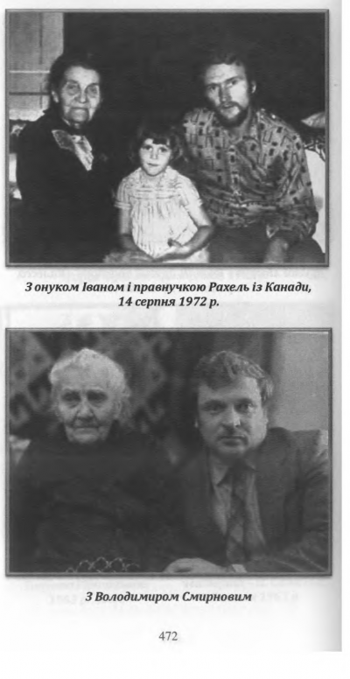
На фото Ольга з правнучкою Рахель та онуком Іваном, а також на іншому фото Дучимінська з Володимиром Смирновим на даний час це завідувач Літературного музею Прикарпаття.

Slide 15
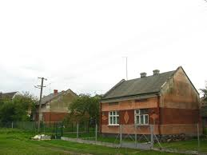
Це вулиця Ольги Дучимінської в селі Левандівка Львівської області

Slide 16
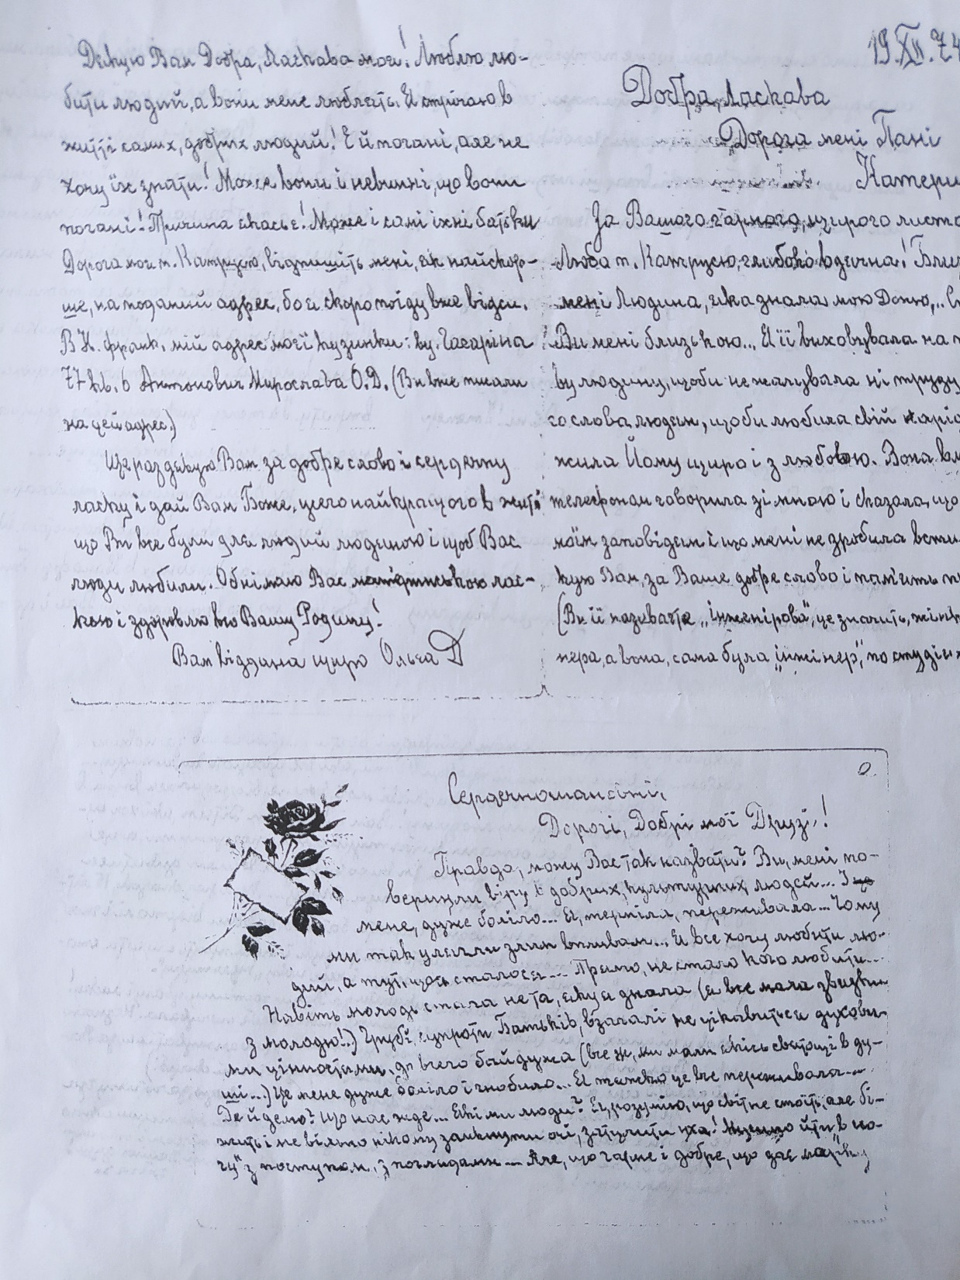
ЛИСТИ ЧЕРЕЗ ЯКІ ДУЧИМІНСЬКА СПІЛКУВАЛАСЯ В 70-80-Х РОКАХ З БЛИЗЬКИМИ ТА РІДНИМИ.

Slide 17
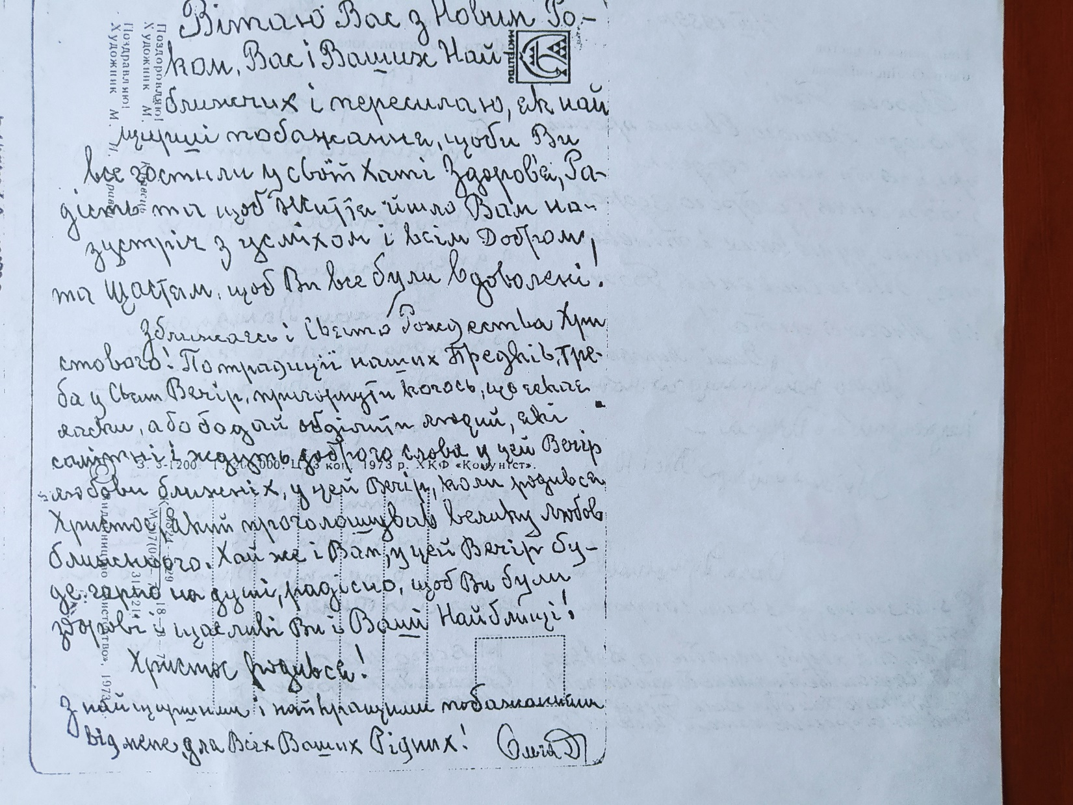

Slide 18
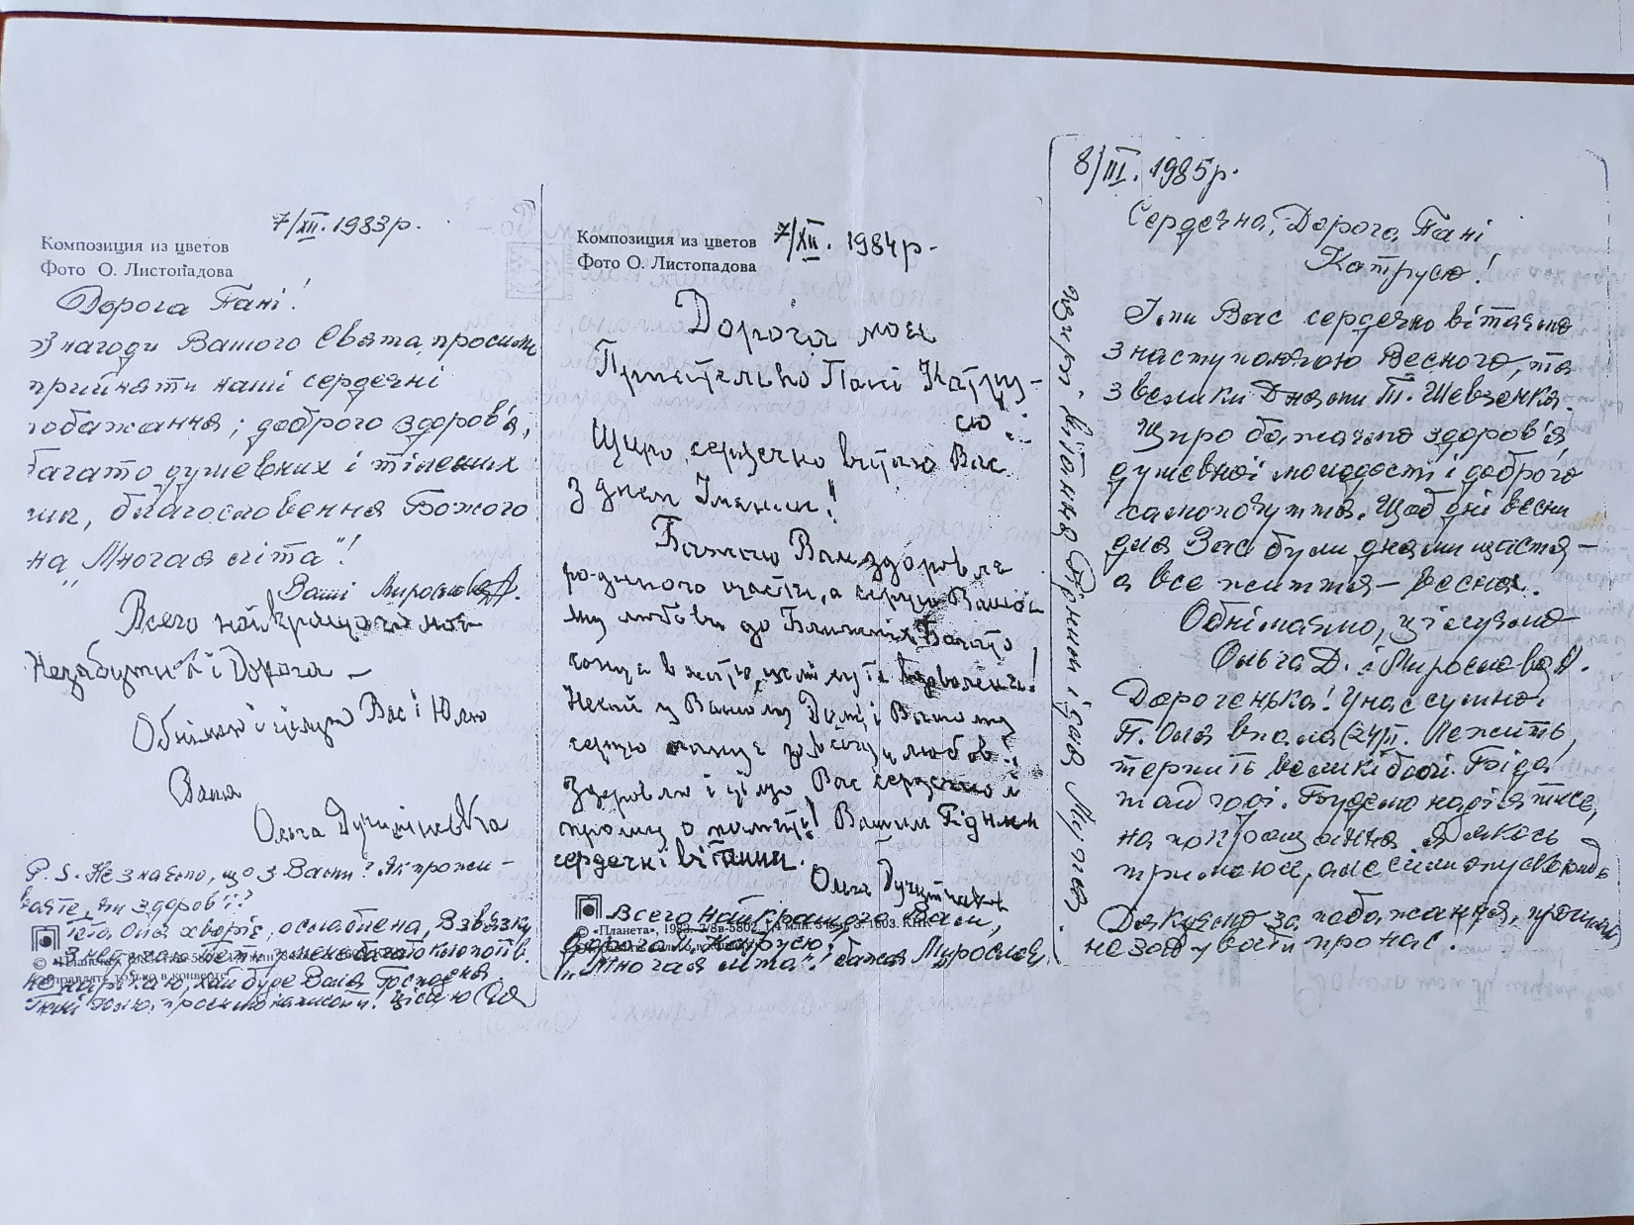

Slide 19
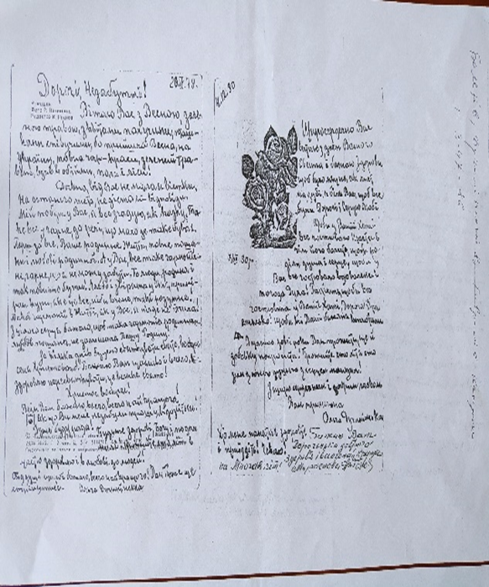

Slide 20
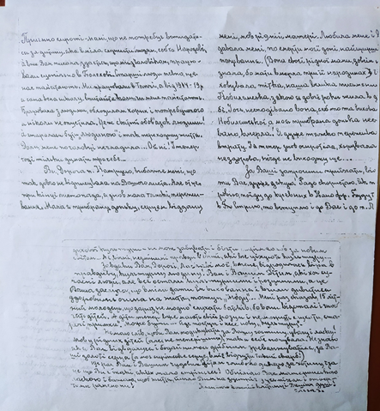

Slide 21
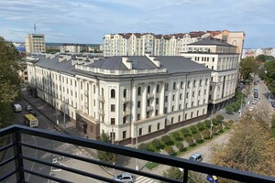
Вулиця Ольги Дучимінської в м. Івано-Франківськ

Slide 22
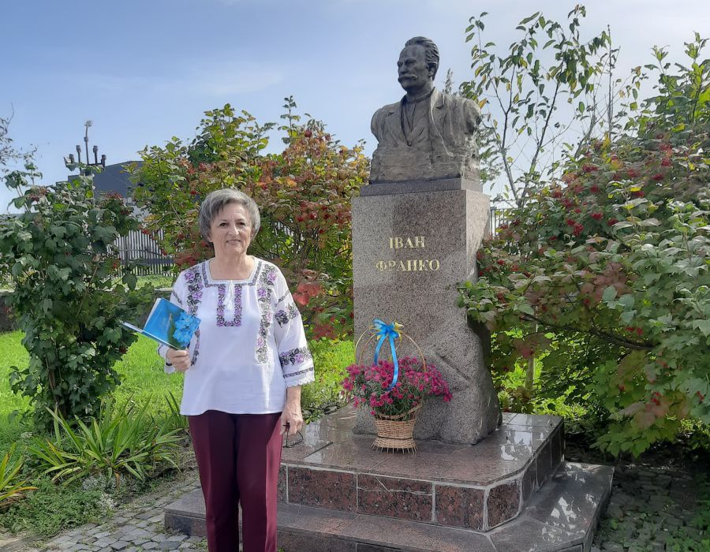
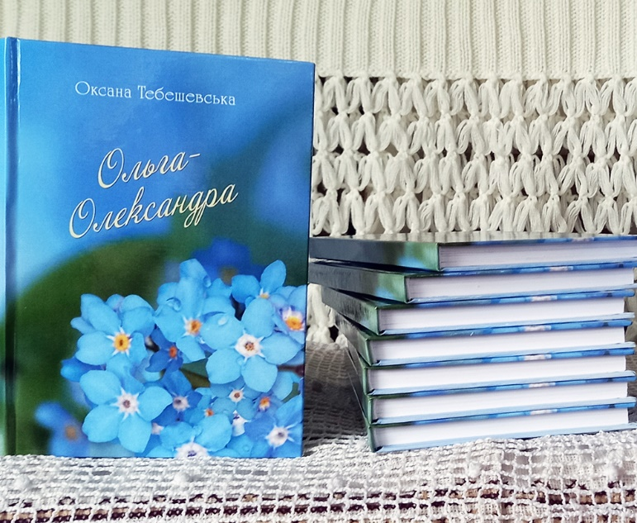
СЛОВО ПРО ПАНІ ОЛЬГУ ЗАВЖДИ ЖИВЕ…
Книга Оксани Тебешевської письменниці, Заслуженого вчителя України "Ольга-Олександра" поповнила фонди музею-оселі родини Івана Франка в Підгірках, презентована в жовтні 2023 року.

Slide 23
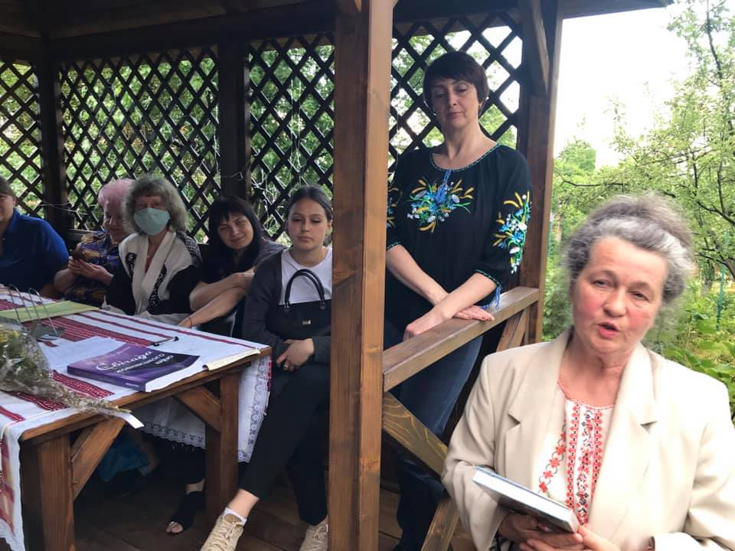
ЖИТТЯ ПІСЛЯ СМЕРТІ
Л.Я. Бойчук (на фото справа) викладачка педагогічного коледжу видала працю на основі архівних матеріалів про чернівецький період життя

Slide 24

Дучимінської, які зберігалися у домі Олега Панчука - онука Ольги Кобилянської.

Slide 25
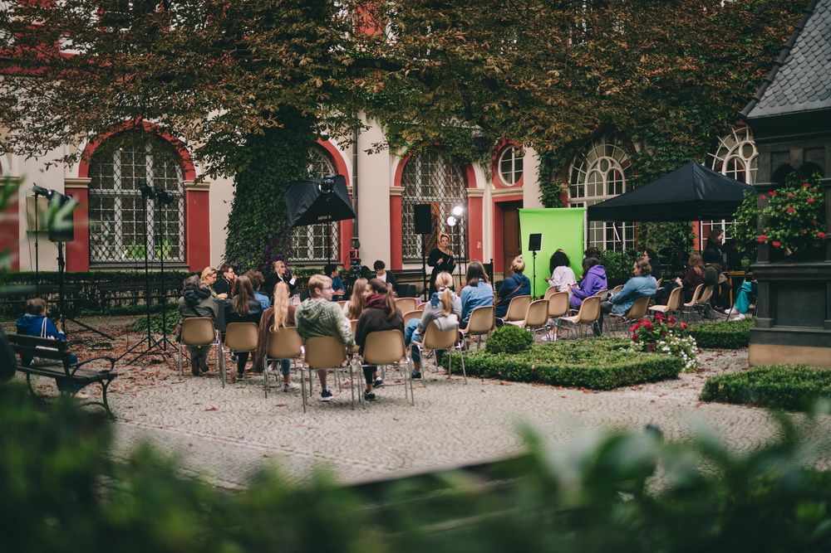
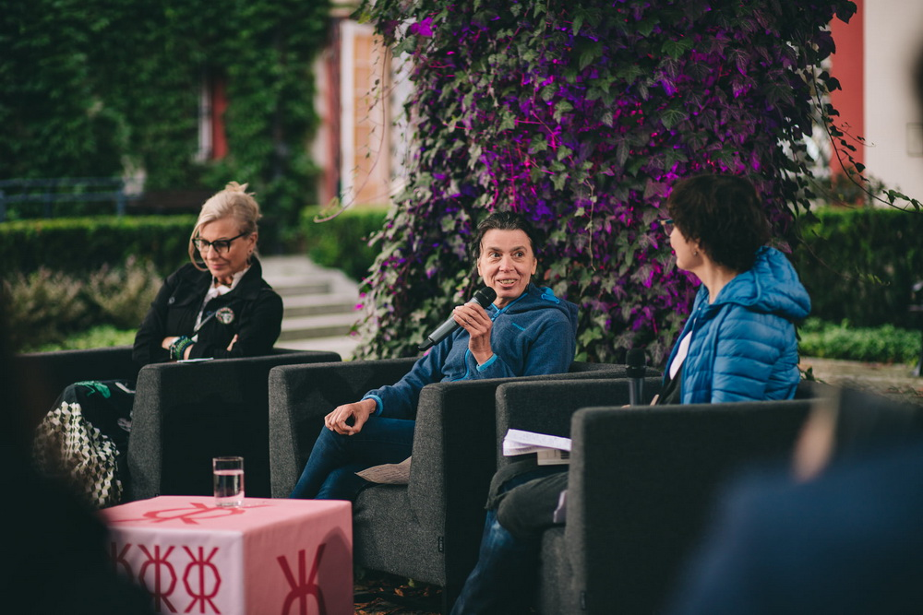
ПРО НЕЇ ЧУЮТЬ І ЗНАЮТЬ ЗА КОРДОНОМ…
«Фемінітива» –українсько-польський фестиваль в Польщі про репресованих жінок в СРСР, Ольга Гнатюк польська дослідниця в галузі українознавства про Дучимінську, вересень 2021 року. (покликання на інформацію про фестиваль https://povaha.org.ua/yiyistoriya-pro-shho-govoryat-na-ukrayinsko-polskomu-festyvali-feminatyva/
Питання часу про те, щоб зарахувати Ольгу Дучимінську до Праведників світу в Україні, адже в роки німецької окупації допомагала врятуватися єврейським сім’ям, дала захисток Ірині Вільде, врятувала Олексу Новаківського.

Slide 26
ІСТОРІЯ
ТЯПЧАНСЬКОГО ЛІЦЕЮ НЕРОЗРИВНО ПОВ’ЯЗАНА З ВІДДАНОЮ ПРАЦЕЮ ОЛЬГИ ДУЧИМІНСЬКОЇ
В 2012 році тоді ще Тяпчанській школі, де навчала і працювала видатна народна вчителька, а сьогодні ліцею, було присвоєно ім’я Ольги Дучимінської.
8 червня 2023 року тяпчанська громада вшанувала народну вчительку Ольгу Василівну Дучимінську, адже на цю дату припадає 140- річниця від дня народження видатної вчительки села Тяпче.
Зразковим учнем Ольги Дучимінської був Микола Корпан, січовий стрілець в Першій світовій війні, що загинув в бою під Крутами за Українську державу проти російської армії, якому Ольга Василівна допомогла вступити в Бучацьку гімназію.

Slide 27
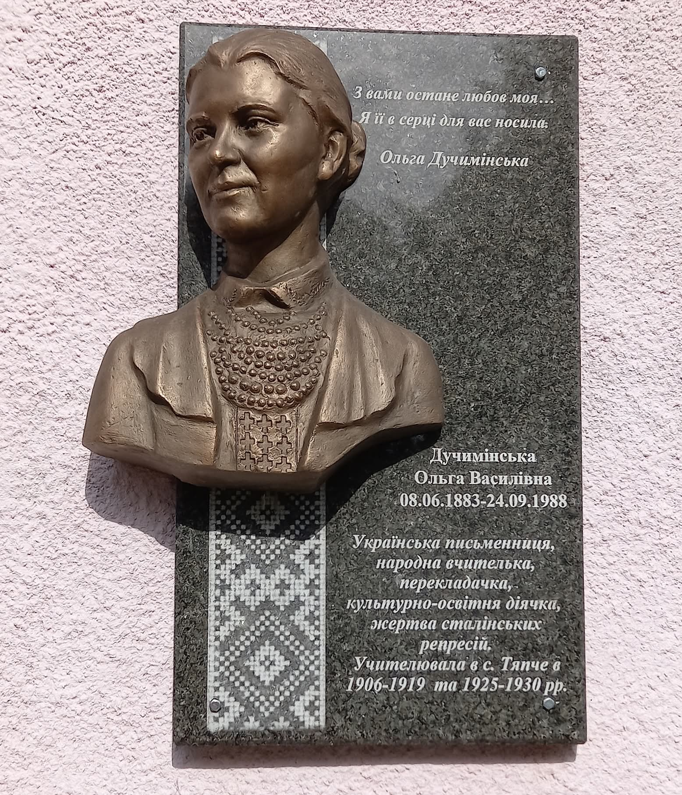
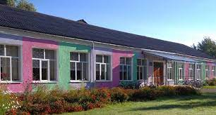
В РІДНОМУ СЕЛІ ТЯПЧЕ, В ШКІЛЬНІЙ РОДИНІ НАЗАВЖДИ ПОСЕЛИЛАСЯ ІСТОРІЯ ПРО ДУЧИМІНСЬКУ
24 вересня 2024 відбулося урочисте відкриття та освячення меморіальної дошки Ользі Дучимінській в Тяпчанському ліцеї, навчальному закладі в якому Ольга Василівна сіяла знання своїм учням.

Slide 28
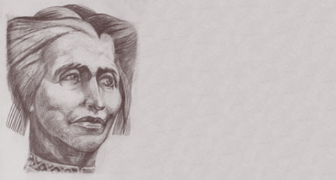
Портрет Ольги Дучимінської (графіка, 2003 рік) робота художника з Долини Богдана Фреїва

Slide 29
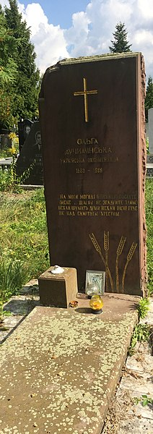
Могила, де похована Ольга Дучимінська на цвинтарі в Чукалівці неподалік
Івано-Франківська

Slide 30
ОЛЬГА - ОЛЕКСАНДРА
ДУЧИМІНСЬКА
О, жінко! Благословенна весталко роду
людського, жрекиня невгасного вогню
продовження існування. Благословенна
і недооцінена в роді людськім.

Slide 31
Рефлексія для допитливих
1. Проведи дослідження і встанови приблизну висоту зросту Дучимінської народилася 1883 році померла 1988, якщо дослідження показують, що середній ріст жінок у ХХ ст. коливався приблизно від 143,5 до 177,6 см.
2. Яку зачіску носила Ольга Василівна, словесно намалюйте ?
3. Чи вплинуло виховання Ольги на її світогляд?
4. В якому році помер батько Ольги Дучимінської, якщо їй було тільки 14 років, коли втратила батька?
5. Як пов’язана історія села Тяпче Долинської ТГ Калуського району Івано- Франківської області з історією життя Ольги Василівни ?
6. Поміркуйте, чому Ольгу Василівну звільнили від ув’язнення 1958 році, а реабілітовано в 1993 році ?
7. Використовуючи інтернет ресурси поцікавтеся, що в перекладі означають імена Ольга, Олександра.
8. Де знаходиться могила Ольги Дучимінської ?
9. Перелічіть назви міст і сіл, які пов’язані з історією життя Ольги Василівни Дучимінської ?

